Slide 1
BASAL
Agua para el Desarrollo
CONTENIDOS TÉCNICOS
Reunión en La Habana 16-20 junio 2014 Water Resources Unit Institute for Environment and Sustainability Joint Research Centre (JRC)

Slide 2
Objetivos de la semana
Revisión del modelo preliminar para Los Palacios
Identificación de necesidades y capacitación en el software WEAP
Construcción modelo y visualización resultados
Verificación
Ejercicios de funcionalidades de WEAP
Capacitación automatizacion SIG y modelización de aguas subterráneas
Organización de las actividades sucesivas para el modelado

Slide 3
Indice de contenidos
Día 1, lunes 16 | Resumen de avances en el modelo preliminar Identificación de principales problemas y necesidades de la capacitación Resumen de contenidos a desarrollar y materiales disponibles
Día 2, martes 17 | Reconstrucción del modelo en WEAP y debate : esquematización de la red hídrica, entrada de datos, vista de resultados y de escenarios Introducción al pre-procesamiento de datos y automatización de SIG
Día 3, miércoles 18 | Pre-procesamiento de datos y automatización de SIG Ejercicios funcionalidades WEAP Verificación del modelo Reporte de cambios en el modelo
Día 4, jueves 19 | Modelización de aguas subterráneas Programación de tareas
Día 5, viernes 20 | Programación de tareas

Slide 4
Día 1
Materiales disponibles
Avances en el modelo preliminar
Identificación principales problemas y necesidades de la capacitación
Adaptación de los contenidos a desarrollar esta semana

Slide 5
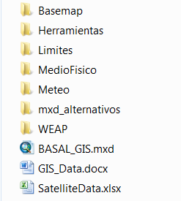
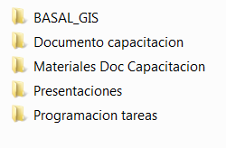
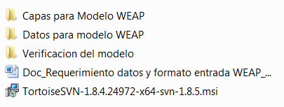
Materiales disponibles
CD capacitacion Cuba

Slide 6
Doc_capacitacion_Cuba_Junio_2014
Se trata de un borrador de trabajo para:
Reportar avances hasta el momento
Usar como referencia en la capacitación y posterior desarrollo del modelo
Contenidos:
Capacitación con WEAP
Preprocesamiento con SIG automatizado
Modelización de aguas subterráneas denso-dependiente
SIG-BASAL: Recopilación e integración de datos

Slide 7
Día 1
Materiales disponibles
Avances en el modelo preliminar
Identificación principales problemas y necesidades de la capacitación
Adaptación de los contenidos a desarrollar

Slide 8
Avances en el modelo preliminar para Los Palacios
Delimitación de elementos de la red hídrica
Organización de datos introducidos
Pre-procesamiento desde SIG para delimitación de cuencas y sitios de demanda
Valoración de resultados simulación
Notes:
Clarificar que en el documento el preprocesamiento aparece al principio

Slide 9
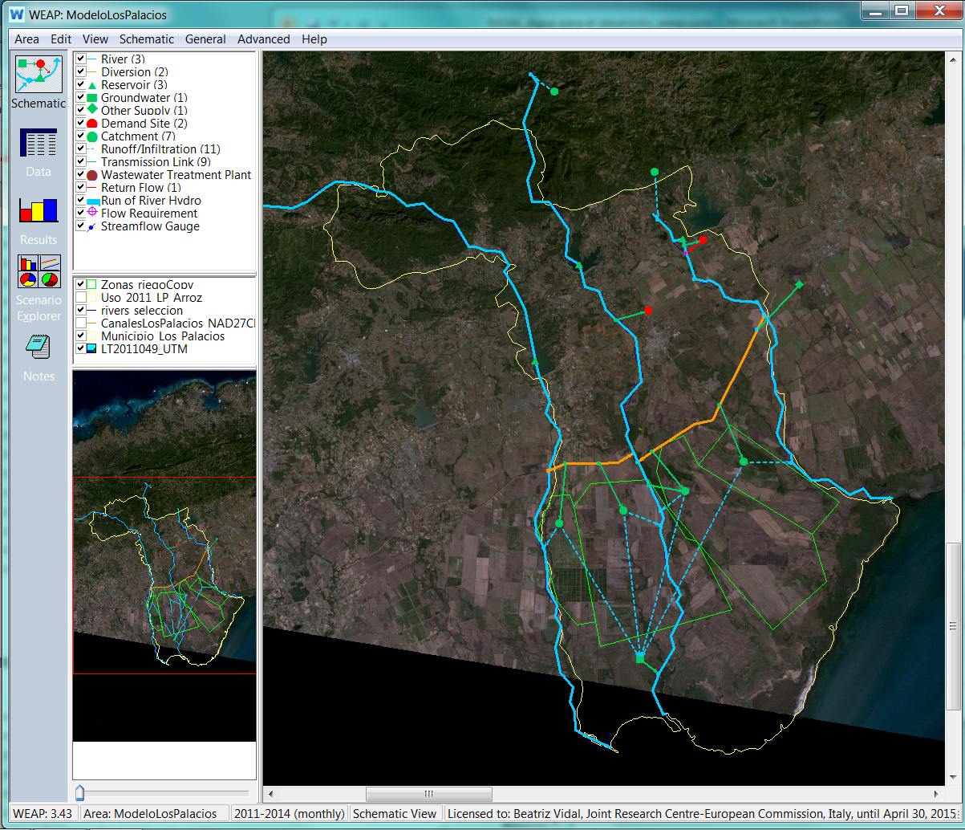
Delimitación de elementos de la red hídrica
Hidrología
Red de manejo
Sitios de demanda

Slide 10
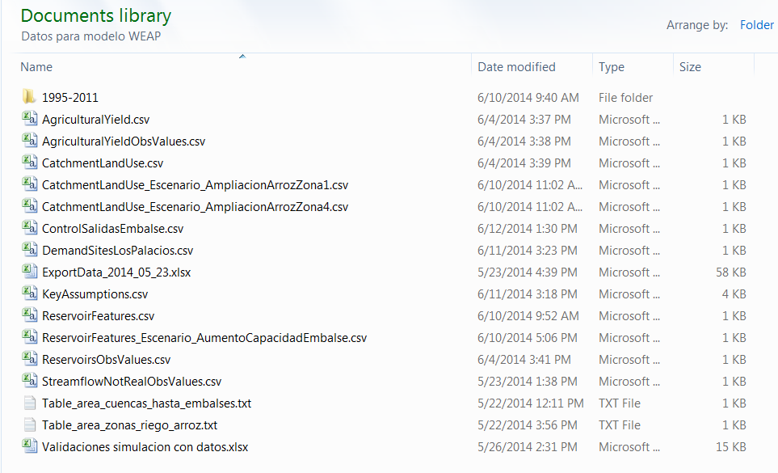
Organización de datos introducidos
Desde archivo de texto en formato csv
Export data

Slide 11
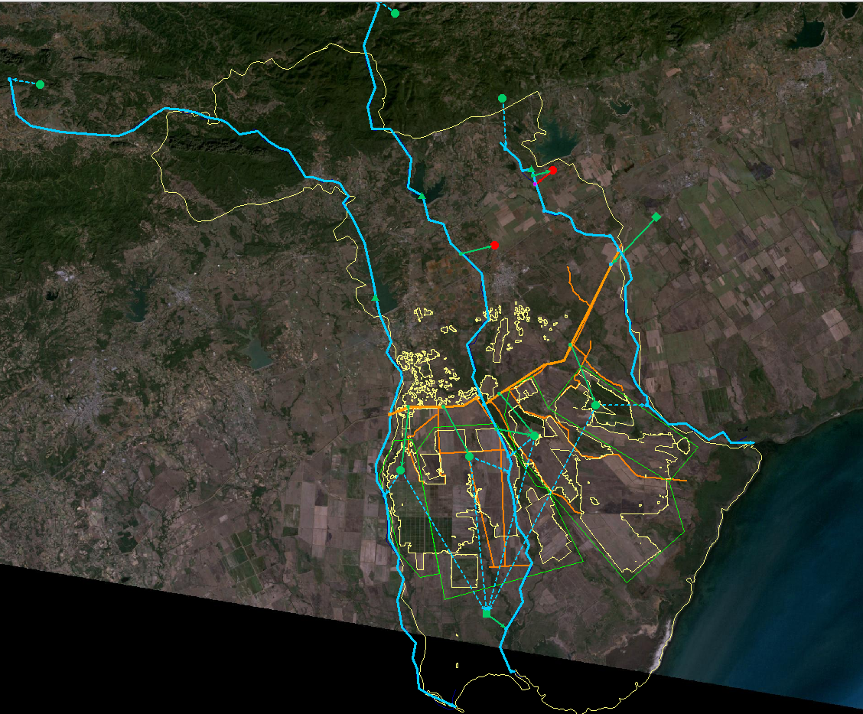
Preprocesamiento desde SIG
Delimitación cuencas de cabecera
Delimitación sitios de demanda agrícola

Slide 12
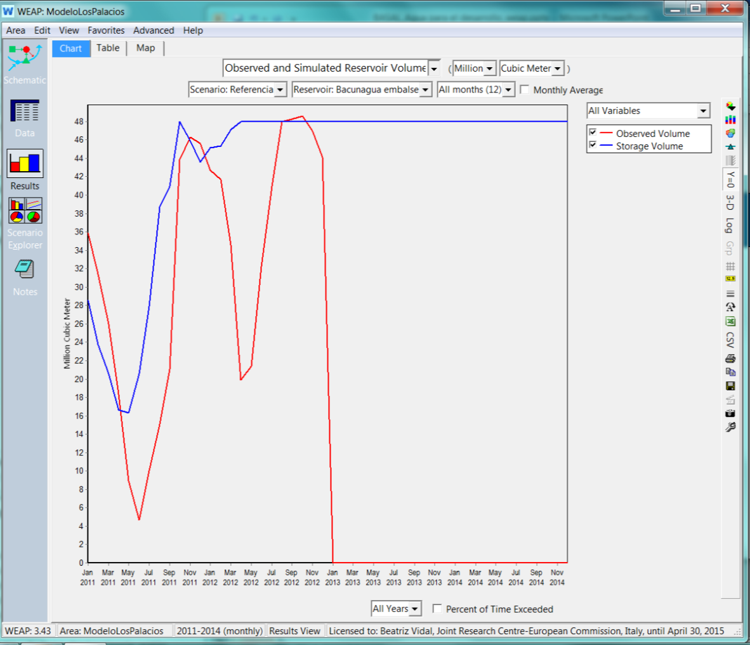
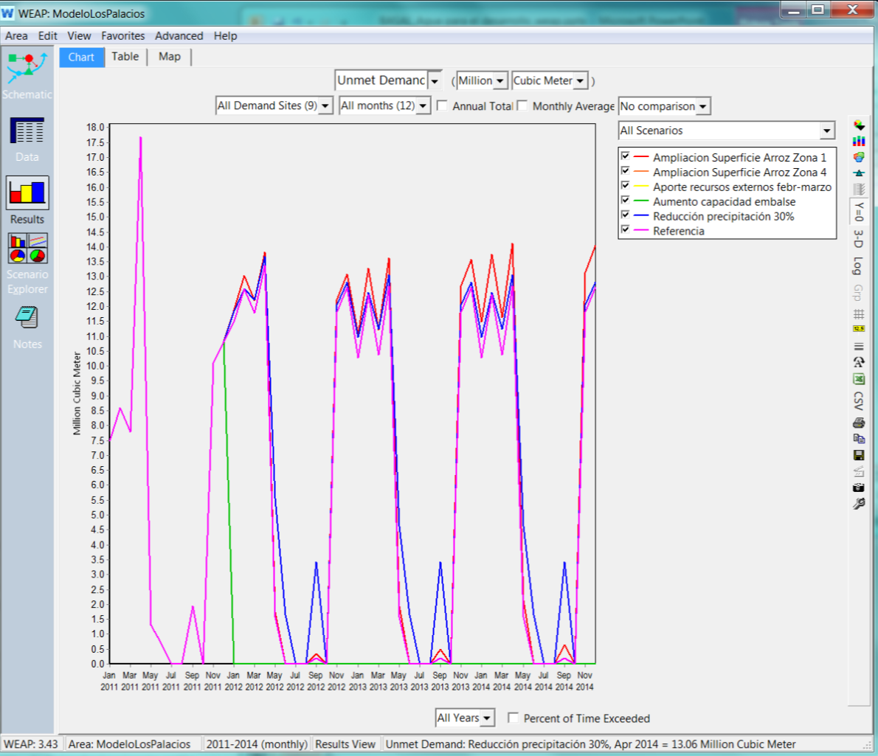
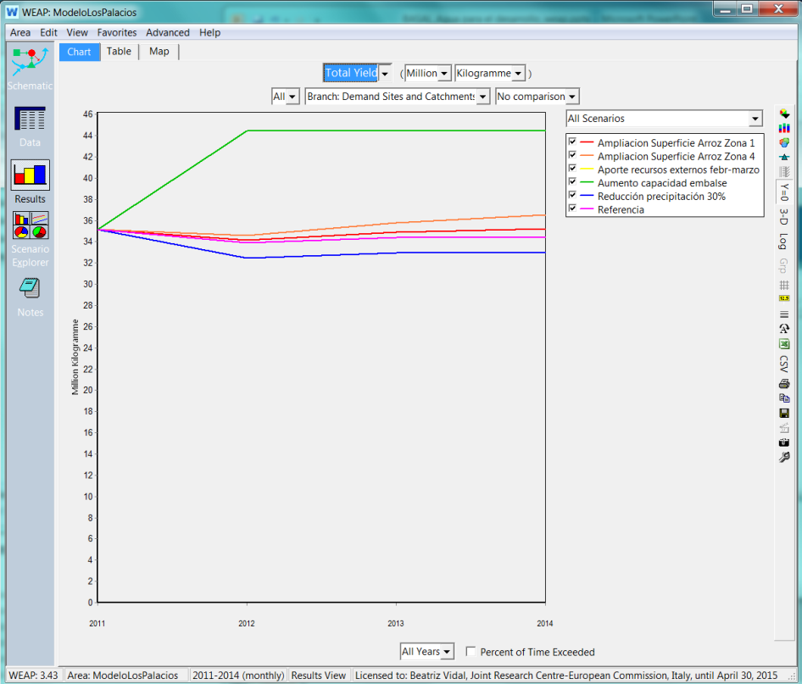
Valoración de resultados simulación
Déficit hídrico en zonas de cultivo
Volúmenes embalses
Producción agrícola

Slide 13
Día 1
Materiales disponibles
Avances en el modelo preliminar
Identificación principales problemas y necesidades capacitación
Adaptación de los contenidos a desarrollar

Slide 14
Identificación principales problemas
y necesidades de la capacitación
Vista de resultados en WEAP
Delimitación sitios de demanda
Entrada de datos y estructura de datos

Slide 15
Día 1
Materiales disponibles
Avances en el modelo preliminar
Identificación principales problemas y necesidades capacitación
Adaptación de los contenidos a desarrollar esta semana

Slide 16
Adaptación contenidos de la semana
Día 1, lunes 16 | Resumen de avances en el modelo preliminar Identificación de principales problemas y necesidades de la capacitación Resumen de contenidos a desarrollar y materiales disponibles
Día 2, martes 17 | Reconstrucción del modelo en WEAP y debate : esquematización de la red hídrica, entrada de datos, vista de resultados y de escenarios Introducción al pre-procesamiento de datos y automatización de SIG
Día 3, miércoles 18 | Pre-procesamiento de datos y automatización de SIG Ejercicios funcionalidades WEAP Verificación del modelo Reporte de cambios en el modelo
Día 4, jueves 19 | Modelización de aguas subterráneas Programación de tareas
Día 5, viernes 20 | Programación de tareas

